Slide 1
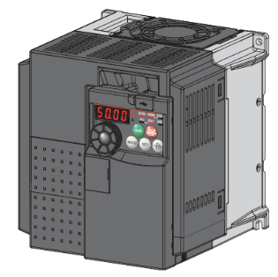
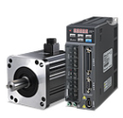
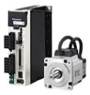
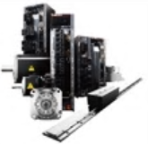
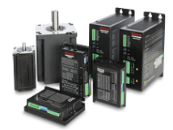
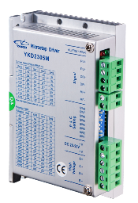
精品资源共享课程
变频、伺服、步进应用实践教程
整流电路

Slide 2
整流电路
变频器安装操作
作用
1
内容
2
分类

Slide 3
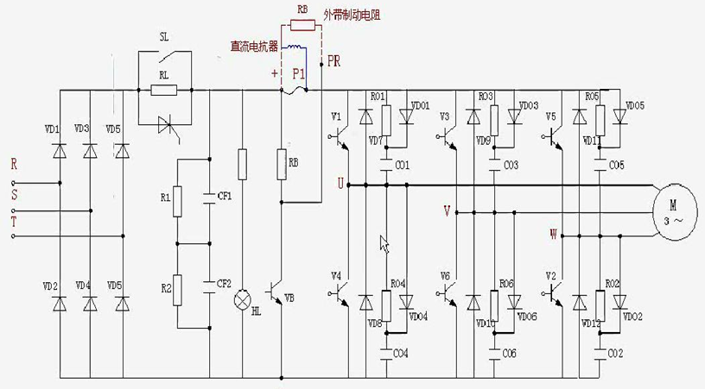
1.整流电路作用
变频器安装操作
整流
变频器主电路原理图

Slide 4
1.整流电路作用
变频器安装操作
变频器电网侧整流器的作用
整流
三相（或单相）交流电
直流电

Slide 5
2.整流电路分类
变频器安装操作
使用的元件为功率二极管，
控制简单，成本也较低。
不可控整流电路
按使用的
器件不同
可控整流电路
可采用晶闸管整流器等

Slide 6
多选题
2分
5．变频器内部整流电路的作用是（ ）。
A
三相交流电整流为直流电
B
单相交流电整流为直流电
C
直流电逆变为三相交流电
D
直流电逆变为单相交流电
提交

Slide 7
单选题
2分
6．为了产生可变的电压和频率，变频器首先要把电源的交流电（AC）变换为直流电（DC），这个过程叫（ ）。
A
变压
B
变频
C
逆变
D
整流
提交

Slide 8
多选题
1分
7．变频器内部整流电路一般采用的元件为（ ）。
A
功率二极管
B
晶闸管
C
可控硅
D
IGBT
提交

Slide 9
谢谢大家！

